Slide 1
TOÁN
TOÁN
Chủ đề
Chủ đề
ÔN TẬP VÀ BỔ SUNG
ÔN TẬP VÀ BỔ SUNG

Slide 2
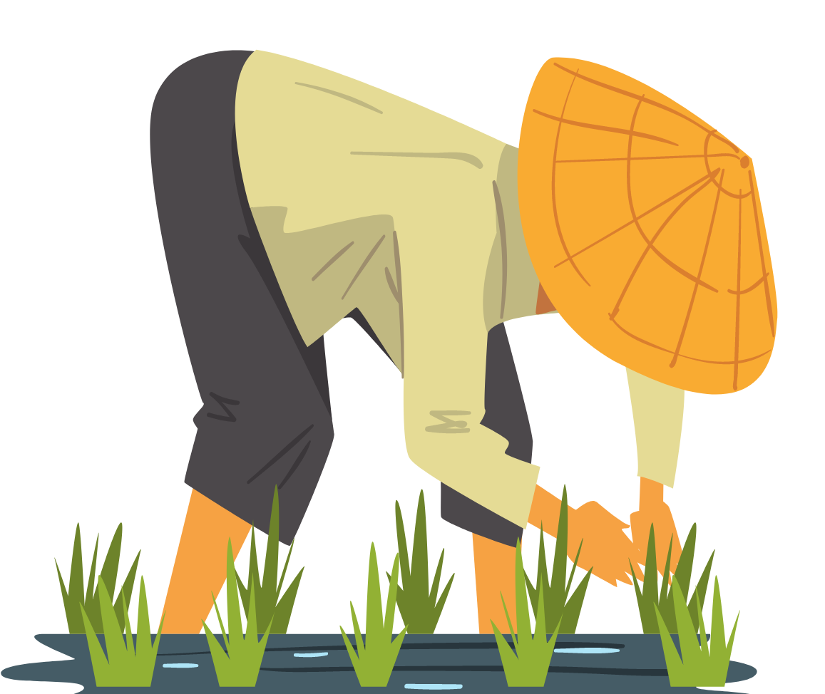
Thứ ... ngày ... tháng ... Năm ...…
TOÁN
TOÁN
Bài 20:
Bài 20:
ĐỀ-XI-MÉT VUÔNG
ĐỀ-XI-MÉT VUÔNG
(2 tiết – Tiết 1)

Slide 3
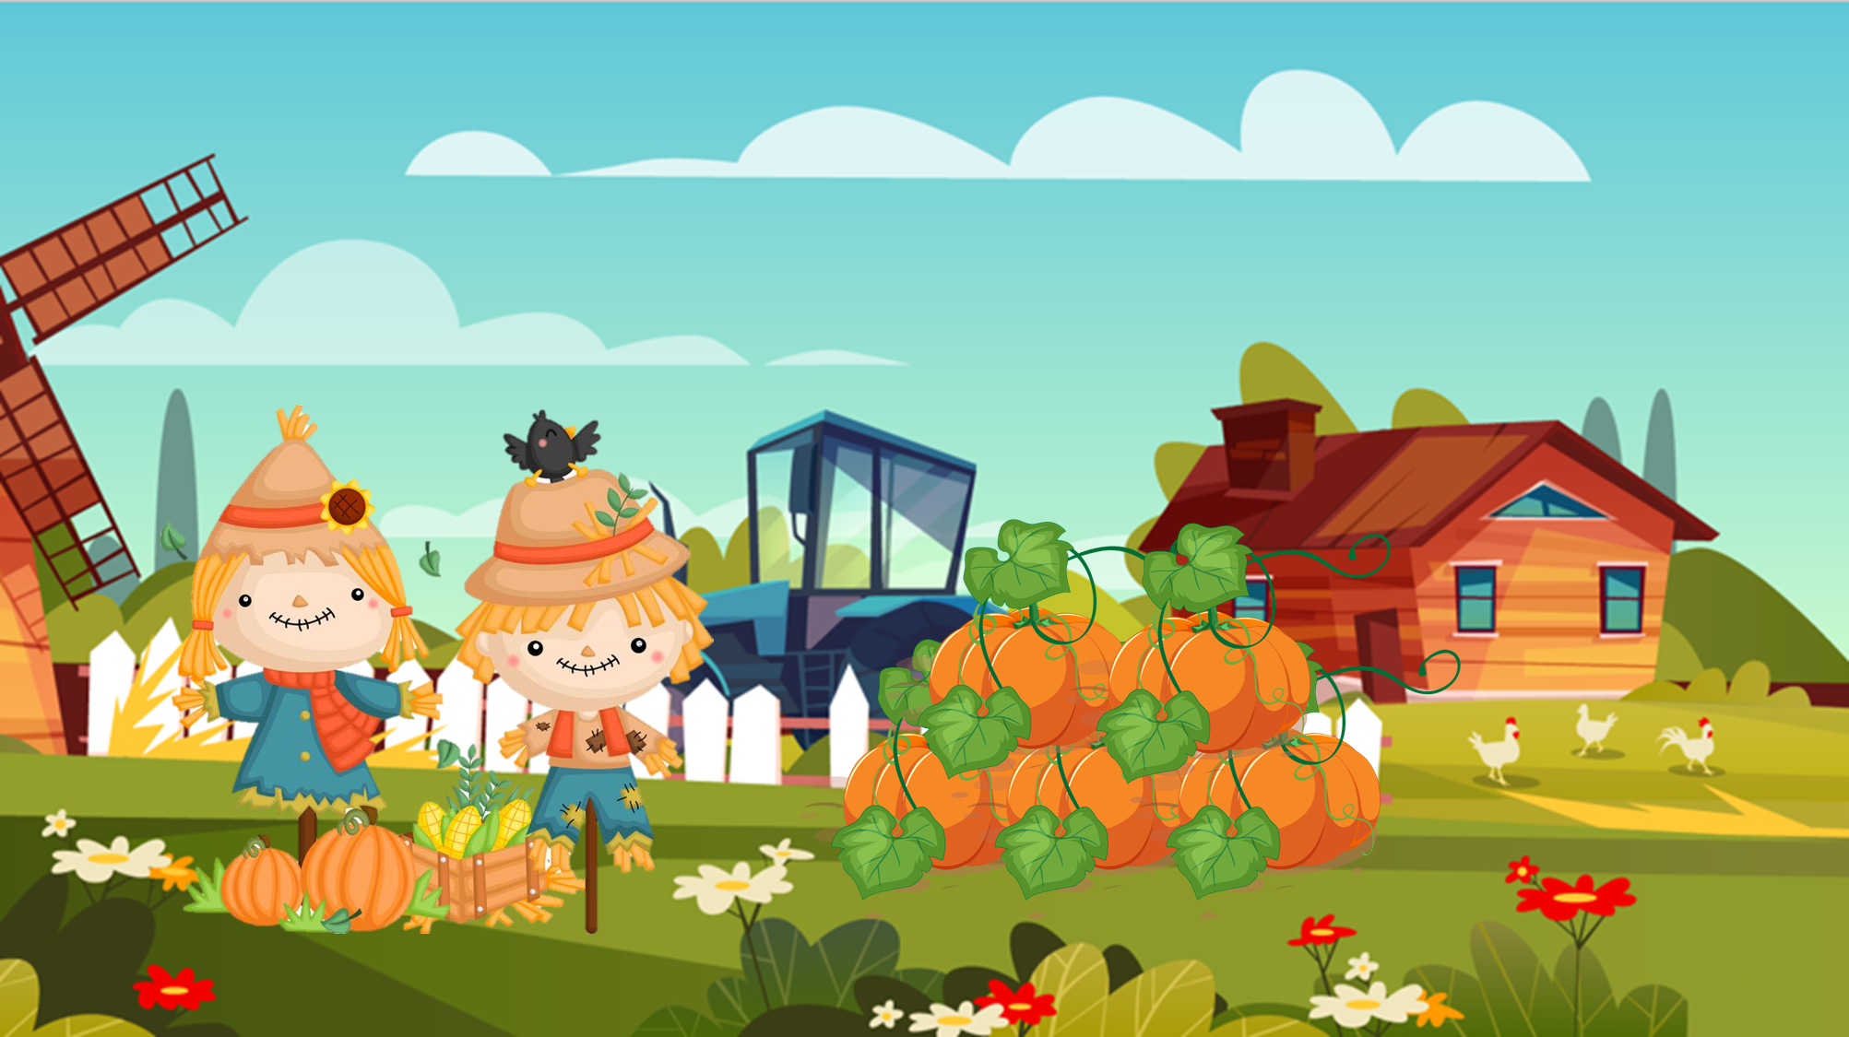
YÊU CẦU CẦN ĐẠT
YÊU CẦU CẦN ĐẠT
1.
1.
Học sinh nhận biết độ lớn 1 ${dm}^{2}$ (diện tích hình vuông có cạnh dài 1 dm); nhận biết tên gọi, kí hiệu, quan hệ giữa đề-xi-mét vuông và xăng-ti-mét vuông; đọc, viết các số đo theo đơn vị đề-xi-mét vuông; thực hiện được việc ước lượng các kết quả đo lường trong trường hợp đơn giản, thực hiện được việc chuyển đổi và tính toán với các số đo diện tích đề-xi-mét vuông, xăng-ti-mét vuông.
2.
2.
Giải quyết vấn đề đơn giản liên quan đến đơn vị đo diện tích.
3.
3.
Học sinh có cơ hội phát triển năng lực tư duy và lập luận toán học, mô hình hóa toán học, giao tiếp toán học và các phẩm chất trung thực, trách nhiệm.

Slide 4
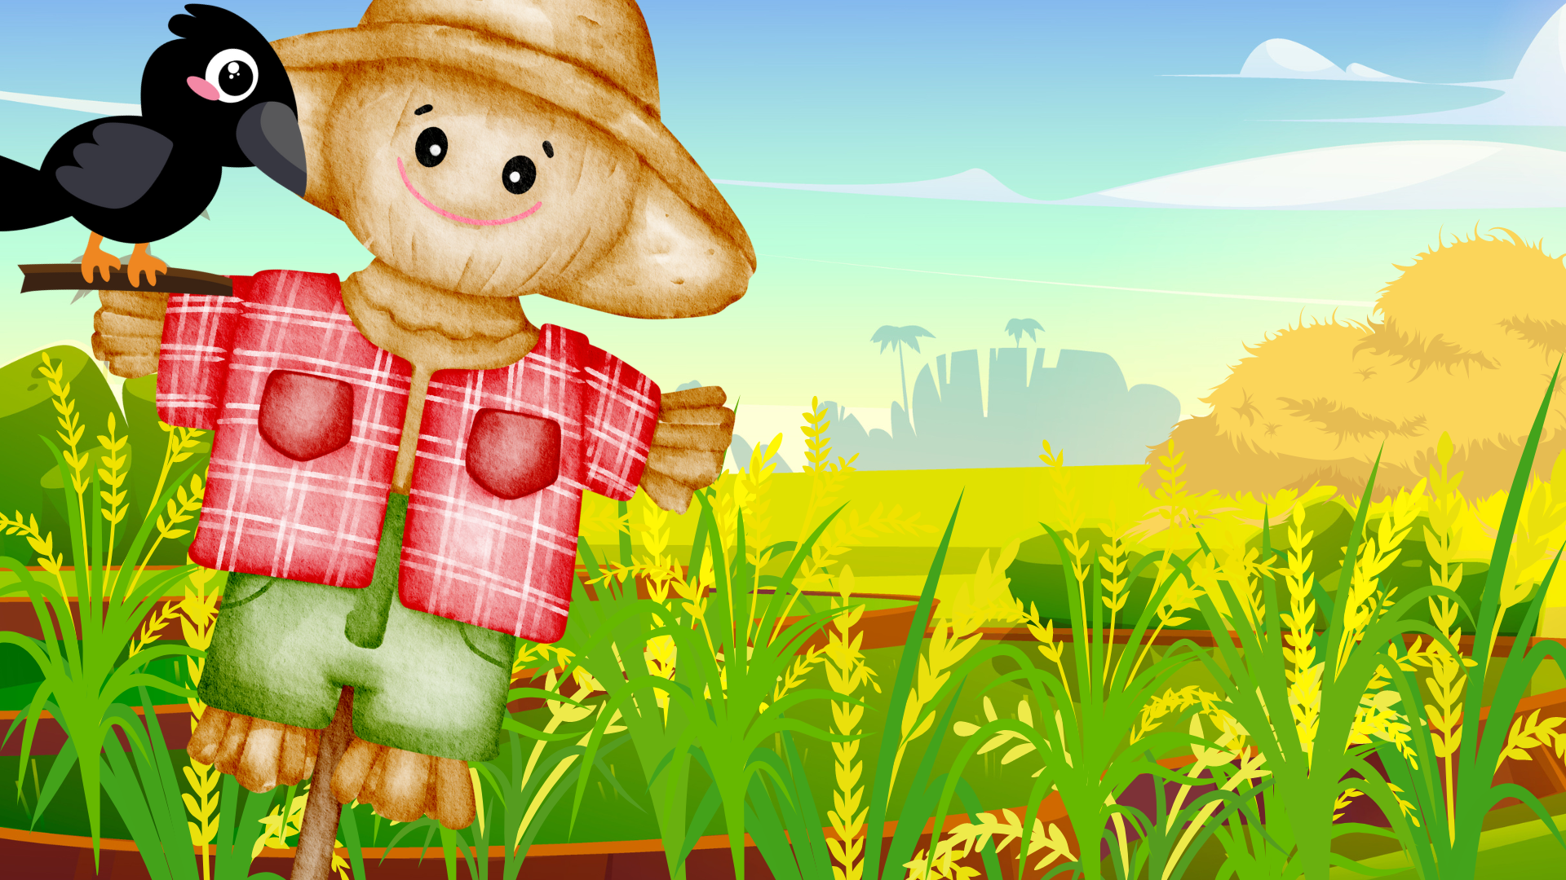
Khởi động
Khởi động

Slide 5
ĐỐ BẠN! ĐỐ BẠN!
ĐỐ BẠN! ĐỐ BẠN!
TRÒ CHƠI :
TRÒ CHƠI :
Luật chơi:
Luật chơi:
+ Khi nghe hiệu lệnh “Đố bạn! Đố bạn”, học sinh đáp lại “Đố gì? Đố gì?”
+ Sau đó học sinh lắng nghe câu hỏi từ giáo viên và trả lời câu hỏi theo hiệu lệnh của giáo viên.

Slide 6
ĐỐ BẠN! ĐỐ BẠN!
ĐỐ BẠN! ĐỐ BẠN!
Kể tên đơn vị đo diện tích đã học.
Xăng-ti-mét vuông.

Slide 7
ĐỐ BẠN! ĐỐ BẠN!
ĐỐ BẠN! ĐỐ BẠN!
1 ${cm}^{2}$ là diện tích của hình vuông có cạnh dài bao nhiêu?
1 cm

Slide 8
ĐỐ BẠN! ĐỐ BẠN!
ĐỐ BẠN! ĐỐ BẠN!
Trên bàn tay bạn, cái gì có diện tích khoảng 1 ${cm}^{2}$?
Móng ngón trỏ.

Slide 9
ĐỐ BẠN! ĐỐ BẠN!
ĐỐ BẠN! ĐỐ BẠN!
Diện tích bàn tay thì sao?
Lớn hơn 1 ${cm}^{2}.$

Slide 10
Khám
phá
Khám
phá

Slide 11
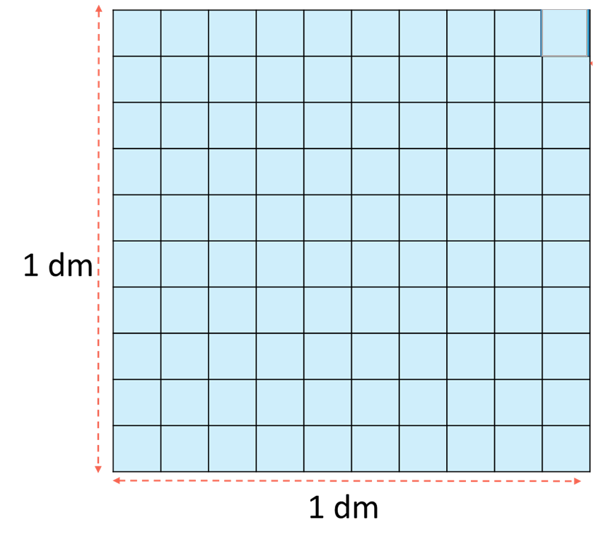
Hình vuông có cạnh dài bao nhiêu?
Hình vuông có cạnh dài 1 dm.
Diện tích hình vuông này là bao nhiêu?
Diện tích hình vuông này là 1 ${dm}^{2}$.

Slide 12
Đề-xi-mét vuông là đơn vị đo đại lượng nào?
Đề-xi-mét vuông là đơn vị đo diện tích.
Cách viết tắt của đề-xi-mét vuông:
cm
→ xăng-ti-mét.
${cm}^{2}$
→ xăng-ti-mét vuông.
dm
→ đề-xi-mét.
${dm}^{2}$
→ đề-xi-mét vuông.

Slide 13
Đề-xi-mét vuông là đơn vị đo đại lượng nào?
Đề-xi-mét vuông là đơn vị đo diện tích.
Cách viết tắt của đề-xi-mét vuông:
${dm}^{2}$
1 ${dm}^{2}$ là diện tích của hình vuông có cạnh dài 1 dm.
1 ${dm}^{2}$ là diện tích của hình vuông có cạnh dài bao nhiêu?

Slide 14
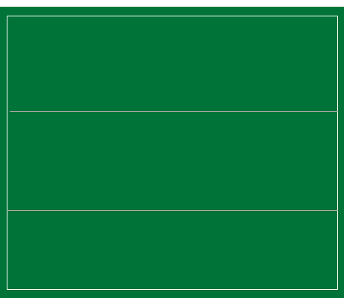
THỰC HÀNH ĐỌC, VIẾT ĐỀ-XI-MÉT VUÔNG.
THỰC HÀNH ĐỌC, VIẾT ĐỀ-XI-MÉT VUÔNG.
Viết theo mẫu rồi đọc:
5 ${dm}^{2}$
:Năm đề-xi-mét vuông
85 ${dm}^{2}$
: Tám mươi lăm
đề-xi-mét vuông

Slide 15
THỰC HÀNH ĐỌC, VIẾT ĐỀ-XI-MÉT VUÔNG.
THỰC HÀNH ĐỌC, VIẾT ĐỀ-XI-MÉT VUÔNG.
17 ${dm}^{2}$, 1 084 ${dm}^{2}$, 695 ${dm}^{2}$
17 ${dm}^{2}$
: Mười bảy đề-xi-mét vuông
1 084 ${dm}^{2}$:
Một nghìn không trăm tám mươi tư đề-xi-mét vuông
695 ${dm}^{2}$:
Sáu trăm chín mươi lăm đề-xi-mét vuông

Slide 16
LƯU Ý
LƯU Ý
Số và kí hiệu cách nhau một chút
(khoảng nửa thân con chữ o).
Đố các bạn những vật nào có diện tích khoảng 1 ${dm}^{2}$?

Slide 17
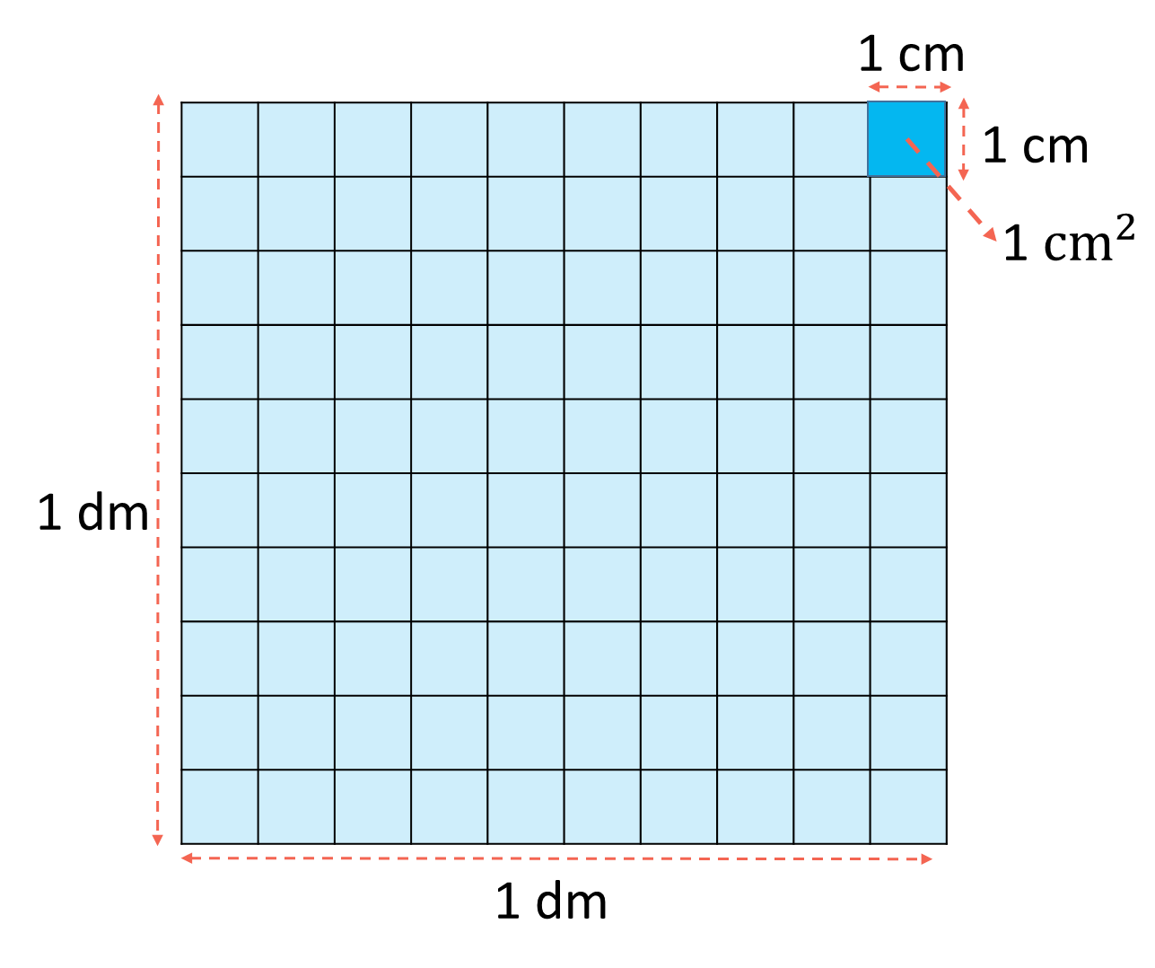
QUAN HỆ GIỮA ĐỀ-XI-MÉT VUÔNG VÀ XĂNG-TI-MÉT VUÔNG
QUAN HỆ GIỮA ĐỀ-XI-MÉT VUÔNG VÀ XĂNG-TI-MÉT VUÔNG
+ Mỗi ô vuông nhỏ của hình vuông màu xanh có diện tích là 1 ${cm}^{2}$.
+ Tìm xem hình vuông màu xanh gồm bao nhiêu hình vuông nhỏ.

Slide 18
Đếm hàng đầu theo ô 1 ${cm}^{2}$
1 ${cm}^{2}$
3 ${cm}^{2}$
5 ${cm}^{2}$
7${ cm}^{2}$
9 ${cm}^{2}$
2 ${cm}^{2}$
4 ${cm}^{2}$
6 ${cm}^{2}$
8 ${cm}^{2}$
10 ${cm}^{2}$

Slide 19
Đếm các hàng theo 10 ${cm}^{2}$
10 ${cm}^{2}$
100 ${cm}^{2}$
1 ${dm}^{2}$ = .?. ${cm}^{2}$
20 ${cm}^{2}$
30 ${cm}^{2}$
40 ${cm}^{2}$
50 ${cm}^{2}$
60 ${cm}^{2}$
70 ${cm}^{2}$
1 ${dm}^{2}$ = 100 ${cm}^{2}$
100 ${cm}^{2}$ = 1 ${dm}^{2}$
80 ${cm}^{2}$
90 ${cm}^{2}$
100 ${cm}^{2}$

Slide 20
Thực
hành
Thực
hành

Slide 21
a) Vẽ một hình vuông cạnh dài 1 dm trên giấy kẻ ô vuông, cắt hình vuông vừa để vẽ được miếng giấy có diện tích 1 ${dm}^{2}.$
1
b) Ước lượng diện tích một số đồ vật theo đề-xi-mét vuông rồi dùng mảnh giấy trên để đo diện tích các đồ vật.
Diện tích | Ước lượng | Đo
Bìa sách Toán 4 | khoảng .?. ${dm}^{2}$ | .?. ${dm}^{2}$
Mặt bàn học sinh | khoảng .?. ${dm}^{2}$ | .?. ${dm}^{2}$
THẢO LUẬN NHÓM BỐN & THỰC HIỆN CÁ NHÂN

Slide 22
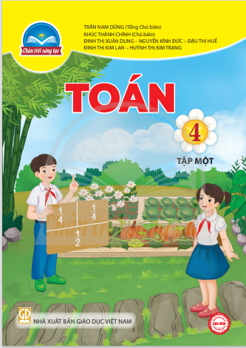
b) Ước lượng diện tích một số đồ vật theo đề-xi-mét vuông rồi dùng mảnh giấy trên để đo diện tích các đồ vật.
1
Nhìn bằng mắt: Bìa sách Toán 4 theo chiều rộng khoảng .?. hình vuông và chiều dài khoảng .?. hình vuông tức là khoảng .?. hình vuông (có thể thay thế mảnh giấy hình vuông thành lòng bàn tay).
Ước lượng

Slide 23
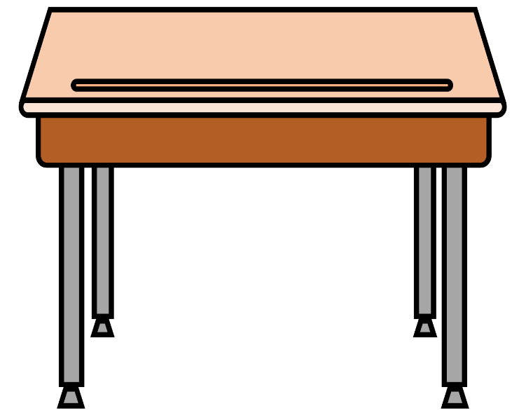
b) Ước lượng diện tích một số đồ vật theo đề-xi-mét vuông rồi dùng mảnh giấy trên để đo diện tích các đồ vật.
1
Nhìn bằng mắt: Mặt bàn học sinh có chiều rộng khoảng .?. hình vuông và chiều dài khoảng .?. hình vuông tức là khoảng .?. hình vuông (có thể thay thế mảnh giấy hình vuông thành lòng bàn tay).
Ước lượng

Slide 24
b) Ước lượng diện tích một số đồ vật theo đề-xi-mét vuông rồi dùng mảnh giấy trên để đo diện tích các đồ vật.
1
Diện tích | Ước lượng | Đo
Bìa sách Toán 4 | khoảng .?. ${dm}^{2}$ | .?. ${dm}^{2}$
Mặt bàn học sinh | khoảng .?. ${dm}^{2}$ | .?. ${dm}^{2}$
khoảng 5 ${dm}^{2}$
khoảng 28 ${dm}^{2}$

Slide 25
b) Ước lượng diện tích một số đồ vật theo đề-xi-mét vuông rồi dùng mảnh giấy trên để đo diện tích các đồ vật.
1
Dùng mảnh giấy lần lượt đặt vào đồ vật cần đo.
Đo

Slide 26
b) Ước lượng diện tích một số đồ vật theo đề-xi-mét vuông rồi dùng mảnh giấy trên để đo diện tích các đồ vật.
1
Diện tích | Ước lượng | Đo
Bìa sách Toán 4 | khoảng .?. ${dm}^{2}$ | .?. ${dm}^{2}$
Mặt bàn học sinh | khoảng .?. ${dm}^{2}$ | .?. ${dm}^{2}$
khoảng 5 ${dm}^{2}$
khoảng 5 ${dm}^{2}$
khoảng 28 ${dm}^{2}$
khoảng 30 ${dm}^{2}$
So sánh kết quả đo với kết quả ước lượng

Slide 27
Củng cố
Củng cố

Slide 28
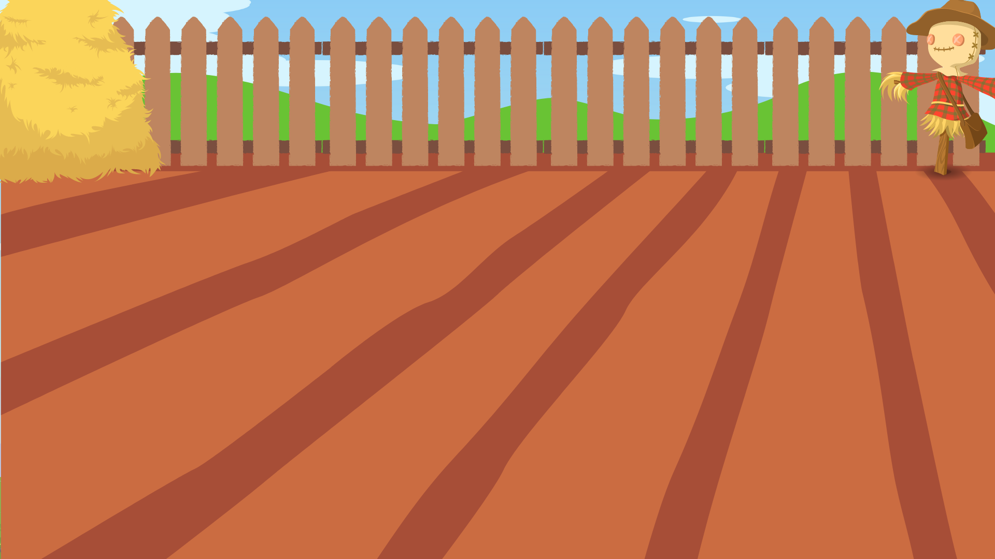
GIEO HẠT
GIEO HẠT
TRÒ CHƠI:
TRÒ CHƠI:

Slide 29
Hãy cùng trả lời câu hỏi để giúp bố mình gieo hạt trồng lúa nhé!

Slide 30
Đề-xi-mét vuông là đơn vị đo đại lượng nào?
VÍ DỤ:
VÍ DỤ:
Câu 1:
Câu 1:
Trung bình cộng
Biểu đồ cột
Chu vi
Diện tích
Notes:
GV CLICK CHUỘT VÀO KHUNG ĐÁP ÁN → XUẤT HIỆN KẾT QUẢ ĐÚNG/SAI

Slide 31
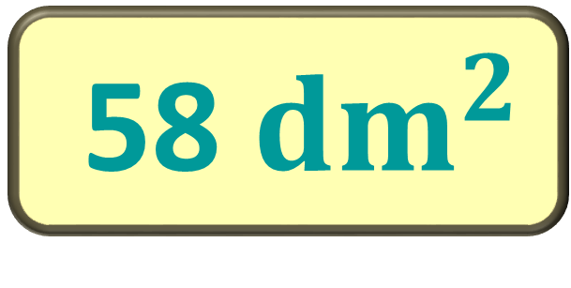
Tính diện tích hình chữ nhật có chiều dài 29 dm và chiều rộng 2 dm.
Câu 2:
Câu 2:
58 cm
58 ${dm}^{2}$
58 ${cm}^{2}$
58 dm
Notes:
GV CLICK CHUỘT VÀO KHUNG ĐÁP ÁN → XUẤT HIỆN KẾT QUẢ ĐÚNG/SAI

Slide 32
Cùng đọc số sau:
4 005 ${dm}^{2}$
Câu 3:
Câu 3:
Bốn nghìn không trăm linh năm đề-xi-mét vuông.

Slide 33
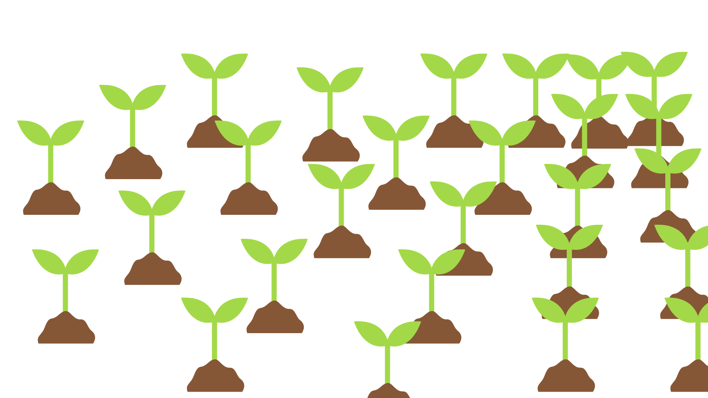
Cảm ơn các bạn đã giúp mình gieo mầm nhé!

Slide 34
DẶN DÒ
DẶN DÒ
GV GHI DẶN DÒ Ở ĐÂY.
GV GHI DẶN DÒ Ở ĐÂY.
GV GHI DẶN DÒ Ở ĐÂY.
GV GHI DẶN DÒ Ở ĐÂY.

Slide 35
TẠM BIỆT VÀ HẸN GẶP LẠI
TẠM BIỆT VÀ HẸN GẶP LẠI

